Slide 1



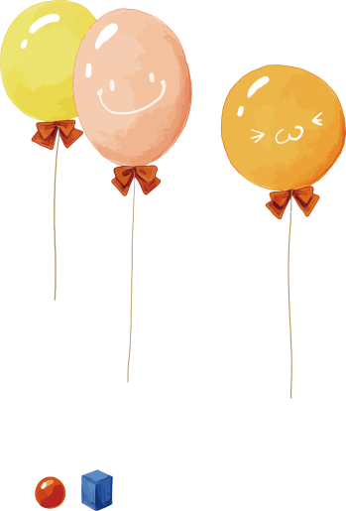


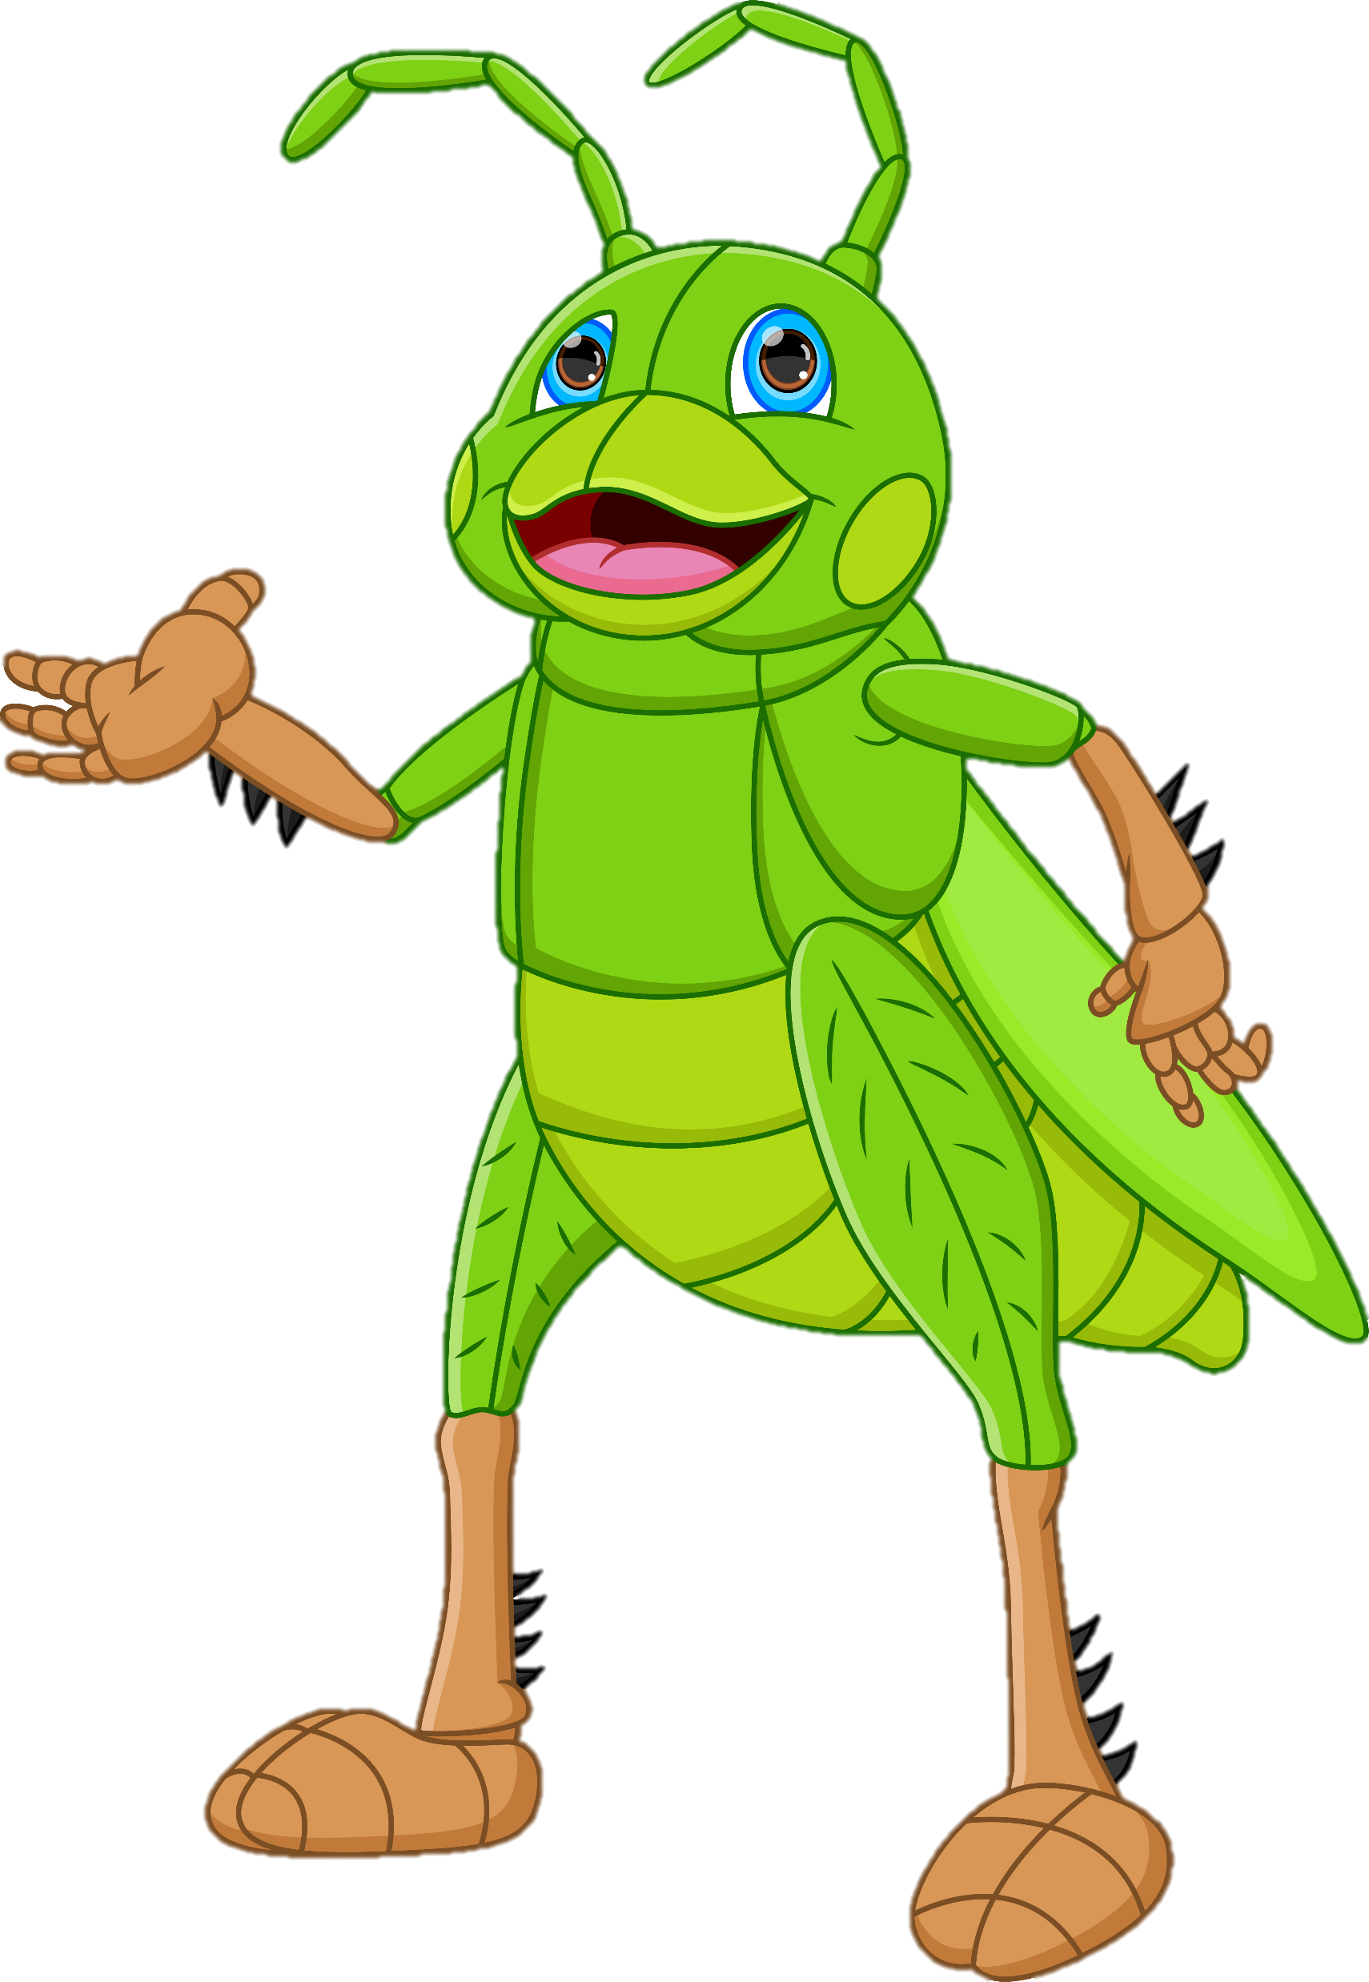

Măng Non
CHÍNH TẢ
(Nghe – viết)
Dế Mèn
bênh vực kẻ yếu

Slide 2



Măng Non
Yêu cầu cần đạt
01
Nghe - viết và trình bày đúng bài chính tả theo hình thức đoạn văn xuôi; không mắc quá 5 lỗi trong bài.
02
Làm đúng bài tập chính tả 2a phân biệt l/n. BT 3a giải câu đố.
行业PPT模板http://www.1ppt.com/hangye/

Slide 3




NỘI DUNG
01
03
Nghe – viết
Tìm hiểu bài
04
02
Bài tập
Từ khó

Slide 4
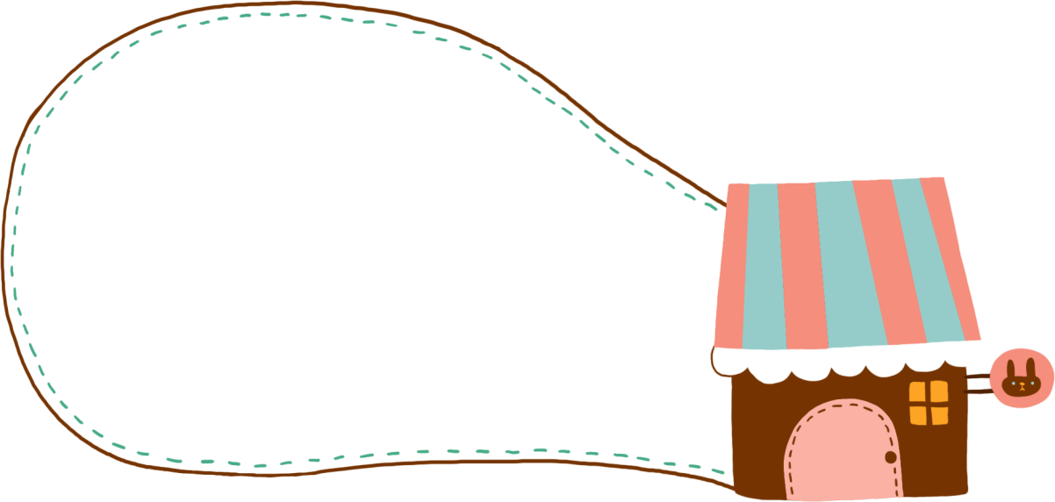

01
TÌM HIỂU BÀI
TÌM HIỂU BÀI

Slide 5



Dế Mèn bênh vực kẻ yếu
Một hôm, qua một vùng cỏ xước xanh dài, tôi chợt nghe tiếng khóc tỉ tê. Đi vài bước nữa, tôi gặp chị Nhà Trò ngồi gục đầu bên tảng đá cuội.
Chị Nhà Trò đã bé nhỏ lại gầy yếu quá, người bự những phấn, như mới lột. Chị mặc áo thâm dài, đôi chỗ chấm điểm vàng, hai cánh mỏng như cánh bướm non, lại ngắn chùn chùn. Hình như cánh yếu quá, chưa quen mở, mà cho dù có khỏe cũng chẳng bay được xa. Tôi đến gần, chị Nhà Trò vẫn khóc.
Theo Tô Hoài

Slide 6

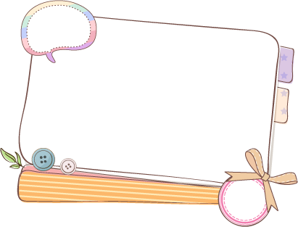
Đoạn văn kể về điều gì?
Đoạn viết cho biết hoàn cảnh Dế Mèn gặp Nhà Trò, hình dáng yếu ớt, đáng thương của Nhà Trò.

Slide 7
02
TỪ KHÓ
TỪ KHÓ

Slide 8
Dế Mèn bênh vực kẻ yếu
Một hôm, qua một vùng cỏ xước xanh dài, tôi chợt nghe tiếng khóc tỉ tê. Đi vài bước nữa, tôi gặp chị Nhà Trò ngồi gục đầu bên tảng đá cuội.
Chị Nhà Trò đã bé nhỏ lại gầy yếu quá, người bự những phấn, như mới lột. Chị mặc áo thâm dài, đôi chỗ chấm điểm vàng, hai cánh mỏng như cánh bướm non, lại ngắn chùn chùn. Hình như cánh yếu quá, chưa quen mở, mà cho dù có khỏe cũng chẳng bay được xa. Tôi đến gần, chị Nhà Trò vẫn khóc.
Theo Tô Hoài

Slide 9


Luyện viết từ khó
1
2
cỏ xước
tỉ tê
3
4
gầy yếu
Nhà Trò
5
ngắn chùn chùn

Slide 10
03
NGHE – VIẾT
NGHE – VIẾT

Slide 11
Dế Mèn bênh vực kẻ yếu
Một hôm, qua một vùng cỏ xước xanh dài, tôi chợt nghe tiếng khóc tỉ tê. Đi vài bước nữa, tôi gặp chị Nhà Trò ngồi gục đầu bên tảng đá cuội.
Chị Nhà Trò đã bé nhỏ lại gầy yếu quá, người bự những phấn, như mới lột. Chị mặc áo thâm dài, đôi chỗ chấm điểm vàng, hai cánh mỏng như cánh bướm non, lại ngắn chùn chùn. Hình như cánh yếu quá, chưa quen mở, mà cho dù có khỏe cũng chẳng bay được xa. Tôi đến gần, chị Nhà Trò vẫn khóc.
Theo Tô Hoài

Slide 12
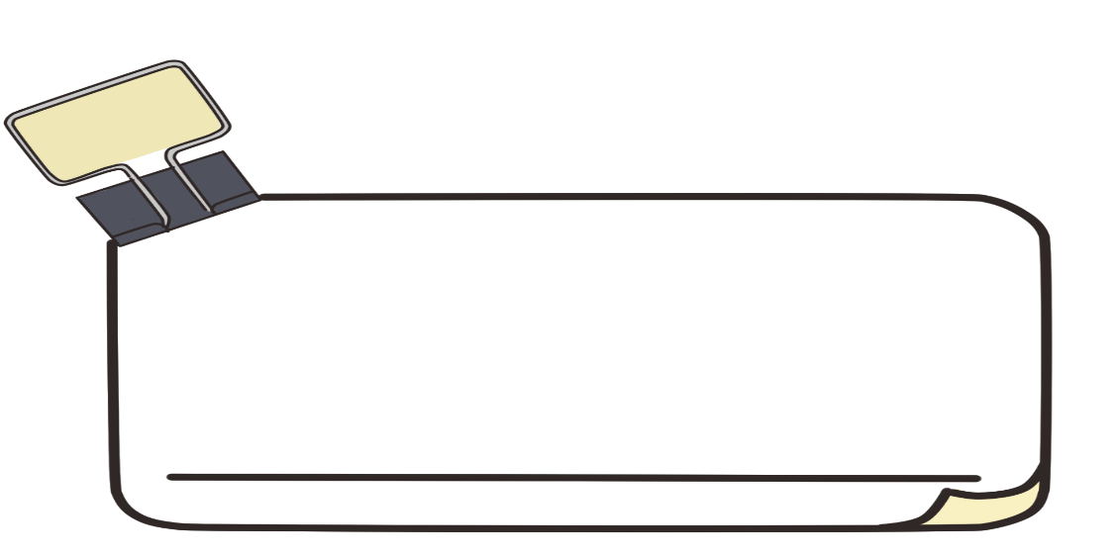



Lưu ý về tư thế ngồi viết
1 tay cầm viết
1 tay giữ trang vở
Thẳng lưng
Chân đặt đúng vị trí
Viết bằng tay phải
Giữ bằng tay trái
Khoảng cách từ mắt đến vở 25 – 30 cm

Slide 13


VIẾT CHÍNH TẢ

Slide 14


Sửa
lỗi sai

Slide 15
04
BÀI TẬP
BÀI TẬP

Slide 16


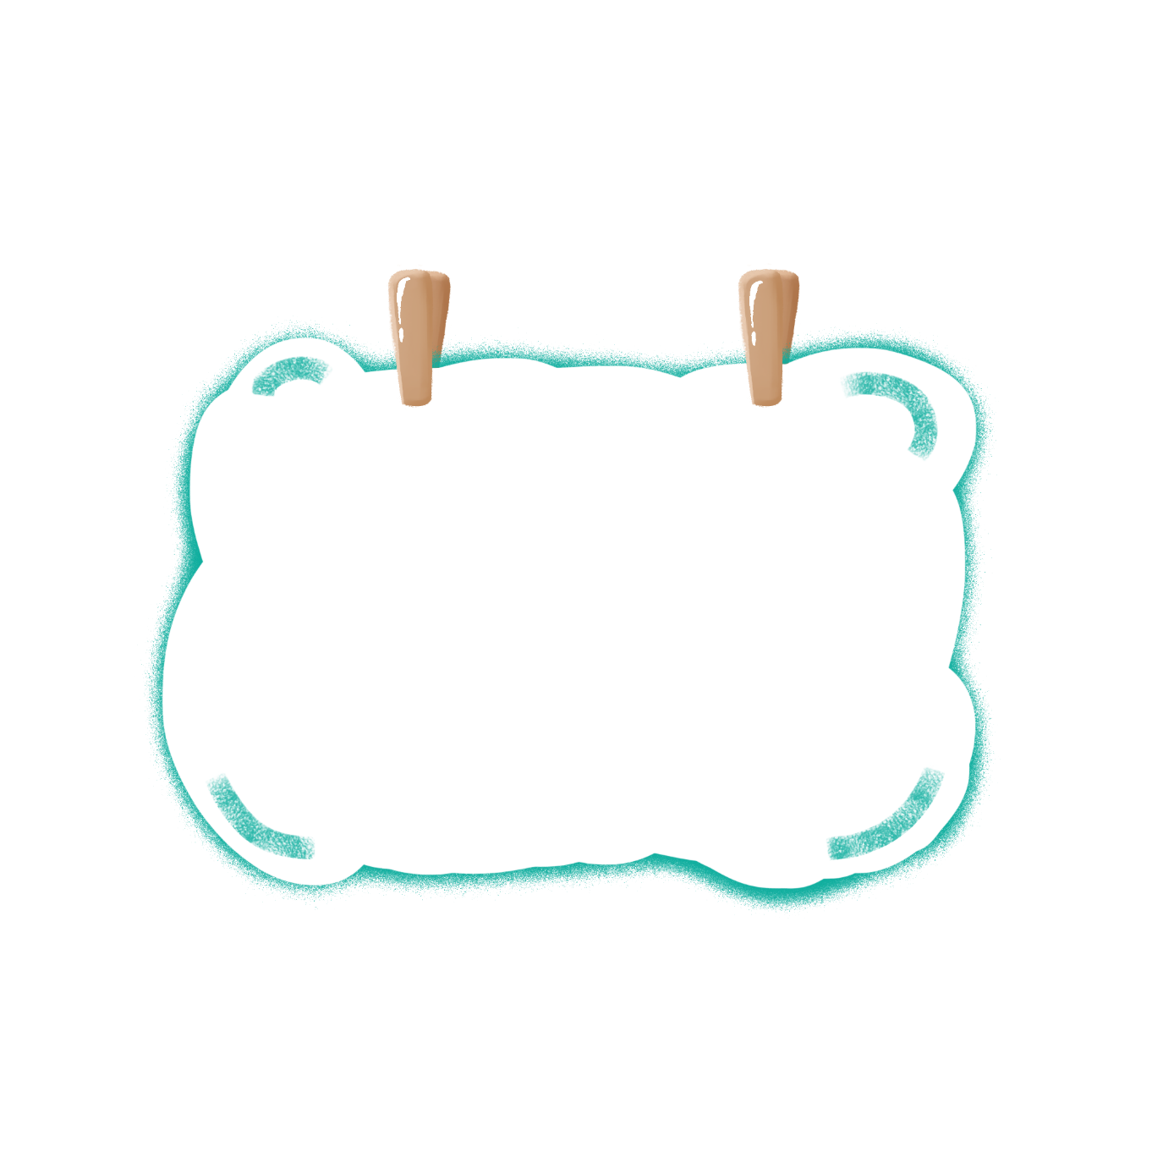
Bài 2: Điền vào chỗ trống
l hay n
l
Không thể …ẫn lộn chị Chấm với bất cứ người nào khác. Chị có một thân hình … ở nang rất cân đối. Hai cánh tay béo … ẳn, chắc …ịch. Đôi …ông mày không tỉa bao giờ, mọc …òa xòa tự nhiên, …àm cho đôi mắt sắc sảo của chị dịu dàng đi.
Theo ĐÀO VŨ
n
l
n
l
l
l

Slide 17

Bài 3: Giải câu đố
a) Tên một vật bắt đầu bằng l hoặc n:
Muốn tìm Nam, Bắc, Đông, Tây
Nhìn mặt tôi, sẽ biết ngay hướng nào.
(Là cái gì?)
La bàn

Slide 18
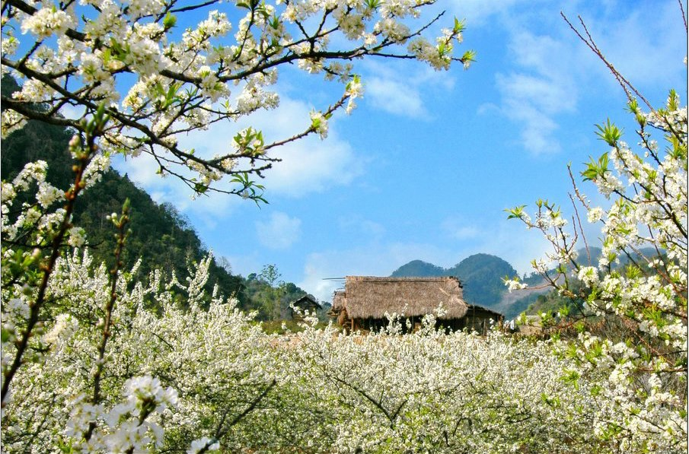
Bài 3: Giải câu đố
b) Tên một loài hoa chứa tiếng có vần an hoặc ang:
Hoa gì trắng xóa núi đồi
Bản làng thêm đẹp khi trời vào xuân.
(Là hoa gì?)
Hoa ban

Slide 19
Chúc các em học tốt

Slide 20

MĂNG NON – TÀI LIỆU TIỂU HỌC
Mời truy cập: MĂNG NON- TÀI LIỆU TIỂU HỌC | Facebook
SĐT ZALO : 0382348780 - 0984848929
Nhận soạn bài giảng yêu cầu – Thiết kế bài giảng E – Learning
GIÁO ÁN ĐIỆN TỬ LỚP 3 – BỘ SÁCH KẾT NỐI TRI THỨC VỚI CUỘC SỐNG
Măng non

